Slide 1

Rest API를 활용한 Portal Sample 구성(Javja)
Python 3.x with Tableau Server 2018.1
발표자 : 김재영

Slide 2
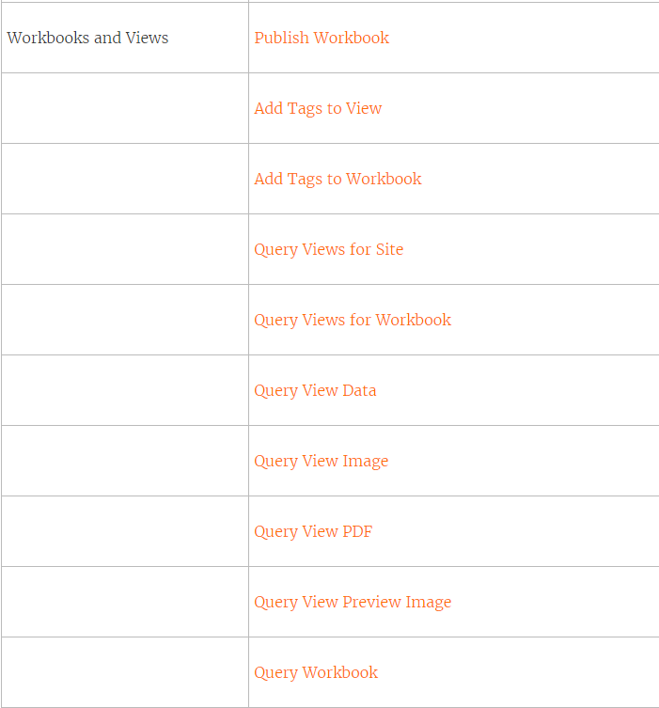
Rest API
API 란 주고받을 수 있는 데이터와 데이터를 어떻게 주고 받는지 정리해 둔 것
이것을 REST 한 방식으로 주고받으면 REST API 라 한다.
API
REST
행위 /자원(url)
POST /api/api-version/sites/site-id/workbooks

Slide 3
모든 서버에서 작업
목차
과제접근
  문제
  문제해결에 필요한 요소
BootStrap을 이용한 포탈 제작
  BoothStrap 이란?
  BoothStrap 적용 방법
Access Token
1. token 이 무엇인가?
2. token을 받아오는 과정
3. token을 이용한 서버 정보 추출
GetTicket
1. Ticket 이 무엇인가?
2. Ticket을 이용하여 view 접근
요약 및 결론

Slide 4
1-1. 문제
Rest API 를 이용하여 포탈샘플을 구성하기.
테블로 서버에 있는 프로젝트 통합문서 리스트를 가져오고 뷰 페이지를 연결
1-2. 문제해결에 필요한 요소
1) 포탈 만들기(BootStrap)
2) Access Token , Ticket
1. 과제 접근
모든 서버에서 작업

Slide 5
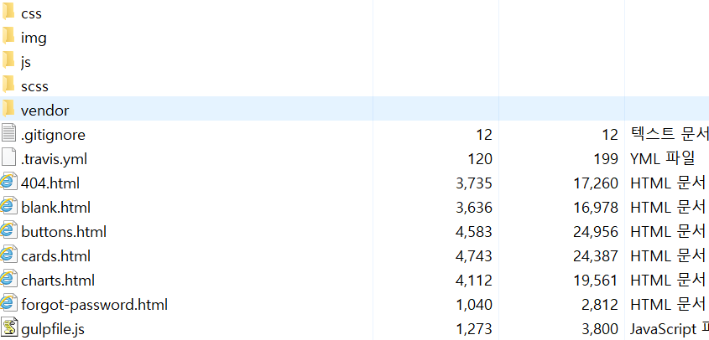
2-1. BootStrap 이란?
모든 서버에서 작업
BootStrap :
- 프론트 엔드 개발을 빠르고 쉽게 할 수 있는 프레임 워크
- 레이아웃, 버튼, 입력창 등의 디자인을 CSS와 JavaScript로 만들어 놓은 것
Notes:
Html : 문서의 뼈대
Css : 화면의 디자인 제어(html 을 화장시키는 역할)
Scss : 화면의 디자인 제어 (css 와 유사)
JS : 자바스크립트 소스 파일 화면의 동적인 움직임 제어

Slide 6
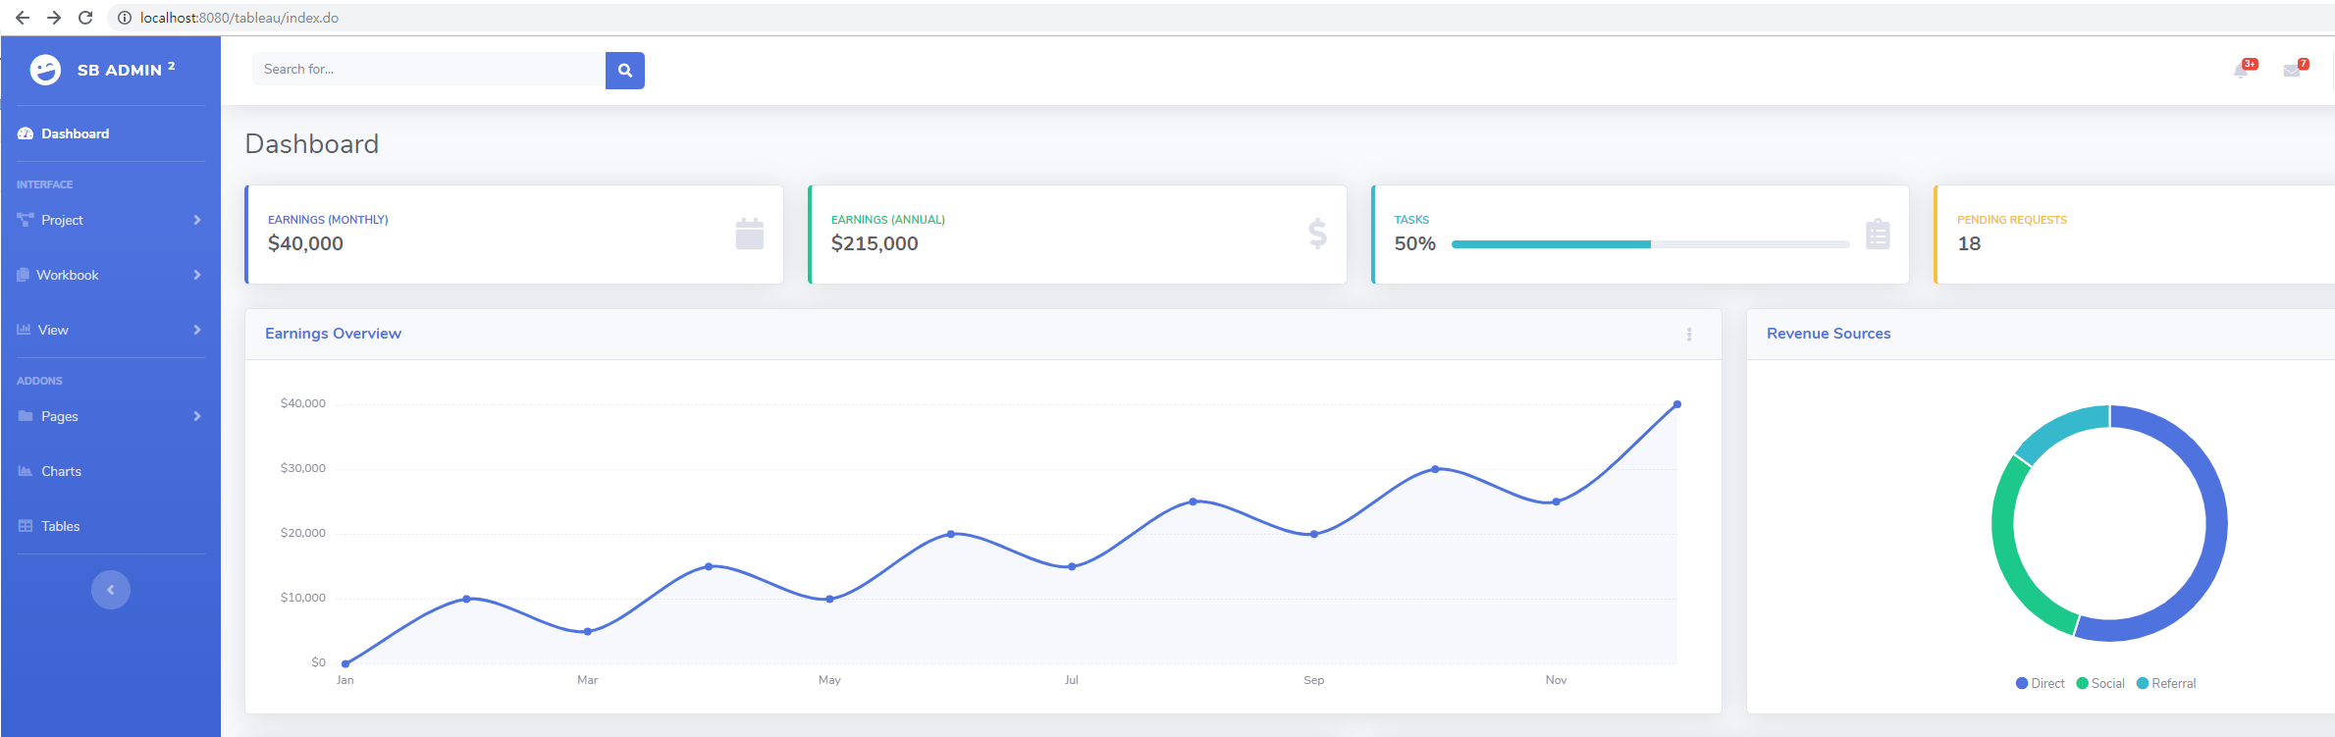
2-1. BootStrap 이란?
부트스트랩을 사용해서 만든 포탈 기본 화면
좌측에 네비게이션 바를 두고 프로젝트, workbook, view 에 접근할 수 있도록 하였다.

Slide 7
3-2. token이란 무엇인가?
모든 서버에서 작업
Authentication Token :
-테블로 서버에 접근할 수 있는 인증 키
-Rest api 를 바탕으로 테블로 서버 정보를 얻기 위해서 token 값이 필요.
-토큰 값을 받기 위해서 필요한 정보
1.테블로 서버에 접근 가능한 계정정보(id, password)
2. 접근하고자 하는 사이트 url (ContentUrl).

Slide 8
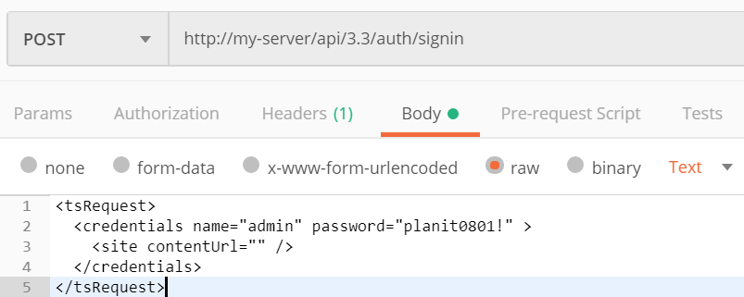
3-2. token 받아오기
모든 서버에서 작업
request
*ContentUrl: http://MyServer/#/site/MarketingTeam/projects
response

Slide 9
3-3. token을 사용하여 필요한 정보 추출
모든 서버에서 작업
RestAPI 를 이용하여 project, workbook 리스트 가져오기
*Credential : getToken 메서드를 내장한 class
*CurrentSiteId : currentUrl

Slide 10
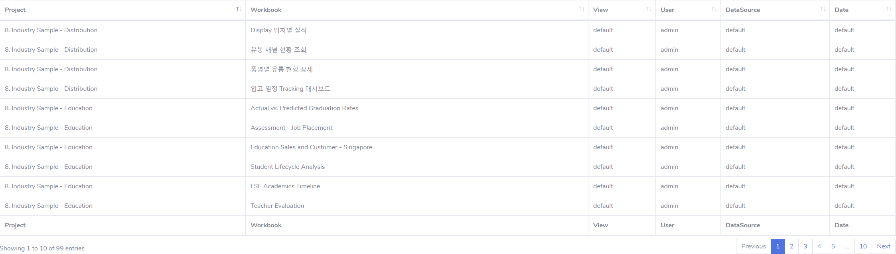
3-3. token을 사용하여 필요한 정보 추출
모든 서버에서 작업
API 를 이용하여 실제 구현한 화면
*view, DataSource, Date 는 API 연동하지 않아 default 로 둠

Slide 11
4-1. Ticket 이 무엇인가?
모든 서버에서 작업
“인증 받은 사용자에게 서버가 전달해 주는 식별자”
          포탈이 서버에서 신뢰할 수 있는 (trusted) IP
          사용자 ID 가 tableau server 에 라이센스가 있다.
포탈 사용자는 포탈에 로그인
사용자는 View 를 보기 위해 다시 tableau Server 에 로그인

Slide 12
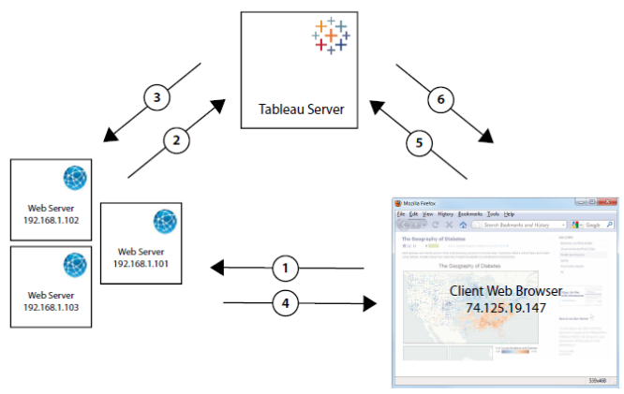
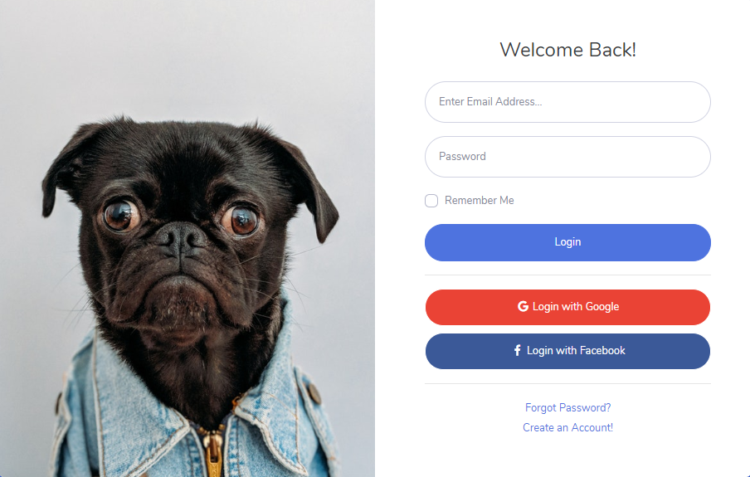
4-1. Ticket 이 작동하는 원리
모든 서버에서 작업
호스트 IP 주소 확인 후 ticket 전달
확인 후 뷰 전달
Post 문 전달
(username 포함)
URL 로 GET 요청
웹 페이지 방문
클라이언트 HTML 에 티켓과 뷰의 URL 전달

Slide 13
Ticket 값을 받아오고 view 페이지를 클라이언트에 전달하는 기능 구현
5. 공부해야할 점
모든 서버에서 작업

